Slide 1


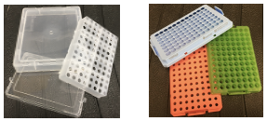
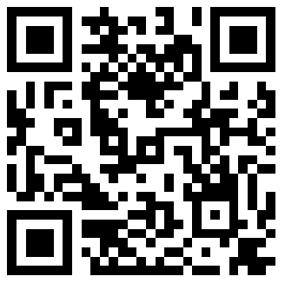
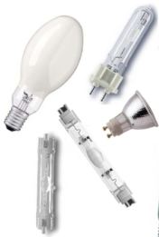
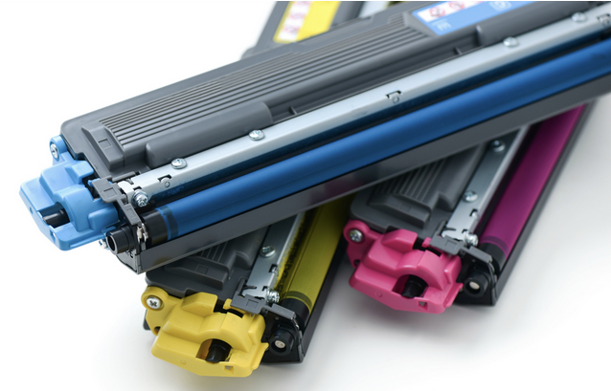
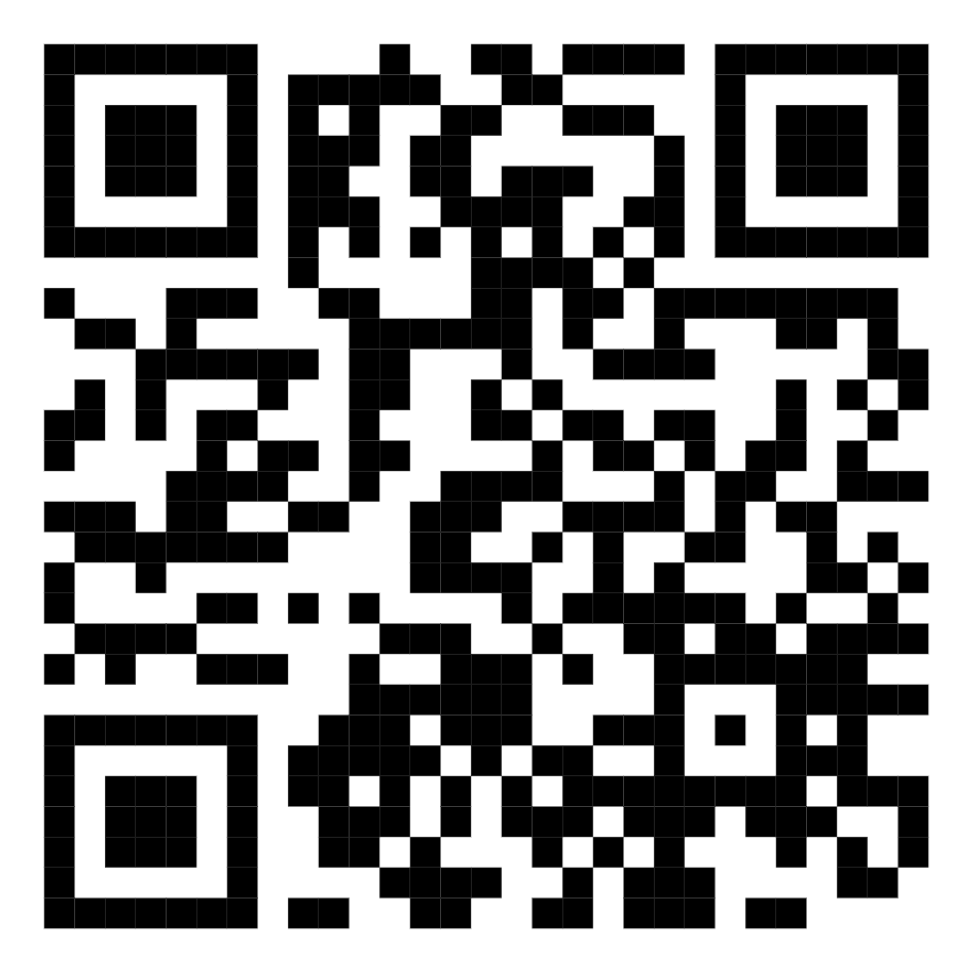
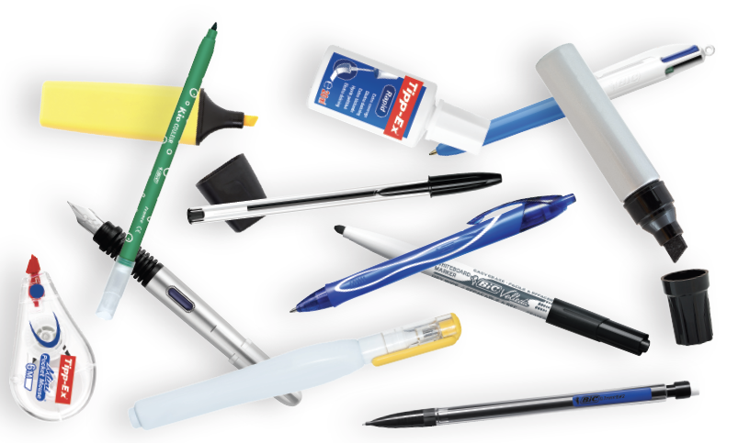
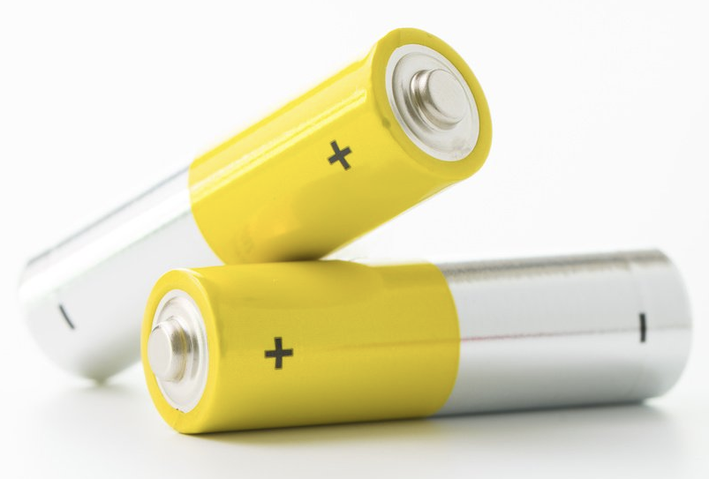
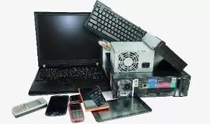

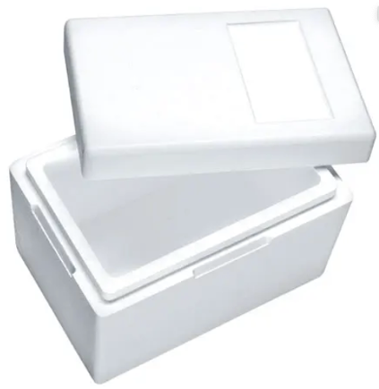

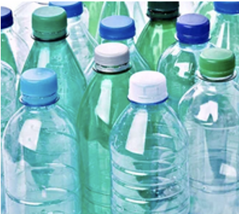


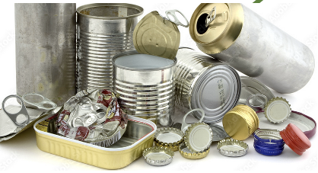
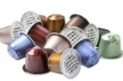
Déchets à recycler
Local déchets BBS-1
Plastique propre, sans étiquettes/adhésifs
Clean plastic without labels/adhesives
Please, separate the clear plastic from the coloured tip racks
E-0033
⚠︎
Chaque labo doit descendre ses déchets!
Every lab has to take down its waste!
Ampoules
Cartouches encre
BBS -1
lifts A, B
Plastique bureautique
Piles
Equipement électrique et électronique
Envoyer e-mail à DSO Carreire
benoit.brun@u-bordeaux.fr
Boîtes polystyrène: propres, blanches, sans étiquette/adhésif
Polystyrene boxes: clean, white and without labels/adhesives
Local déchet à notre étage (S5047a, face ascenseur D)
Waste room on our floor
(S5047a, facing lift D)
Bacs près de l’ascenseur à chaque étage
Bins next to the lift on each floor
Bouchons vissés sur les bouteilles
Caps screwed onto bottles
Si vous avez des questions, contacter:
Alice Bibeyran (alice.bibeyran@inserm.fr)
Isabelle Iost (isabelle.iost@inserm.fr))
Groupe DDRS du BBS (ddrs_bbs@diff.u-bordeaux.fr)
Canettes, petits emballages métalliques
Aluminium cans & small metal packaging

